Slide 1
Betawerelden
Door Kees en Dariush

Slide 2
Inhoudsopgave
Beroepen bij de betawereld Hi-tech science met uitleg
Interview
Zelfbedacht O&O project
Wat we hebben geleerd

Slide 3
Beroepen Hi-tech science
Grenzen zoeken
Technologie
Architecten, dokters

Slide 4
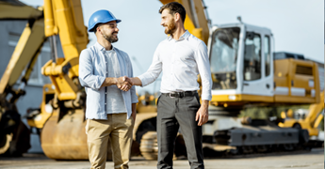
Interview
Ingenieur voor openbaar vervoer
problemen oplossen
Past de tram wel door de tunnel

Slide 5
Zelfbedacht O&O project
Indeling voor in de tram
Meer ruimte
Meer passagiers.

Slide 6
Wat we hebben we geleerd
Kees: Ik heb geleerd over de betawerelden dat je veel verschillende kanten op kan gaan, dus dat er sowieso een wereld bij jouw past. Ik heb ook geleerd over de beroepen bij mijn wereld dat het veel over het uitvinden van nieuwe dingen gaat. Ik wil later ook iets doen met deze wereld omdat ik ontwerpen erg leuk vind.
Dariush: Ik hebt geleerd dat er verschillende betáwerelden zijn en elke wereld heeft verschillende onderwerpen. Daarnaast heb ik ook een aantal nieuwe opleidingen gevonden die ik mogelijk kan doen voor in de toekomst.

